Slide 1

Game Programming with Unity

Slide 2
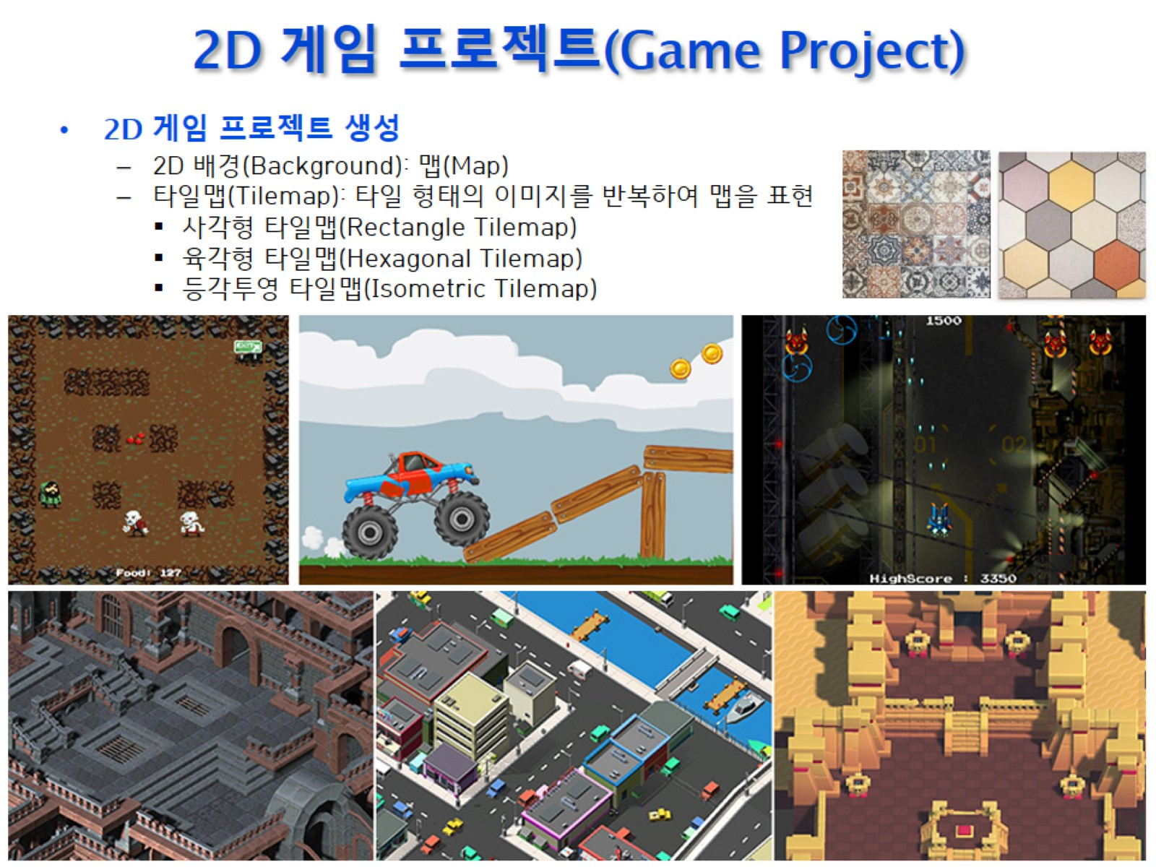
2D 게임 프로젝트(Game Project)

Slide 3
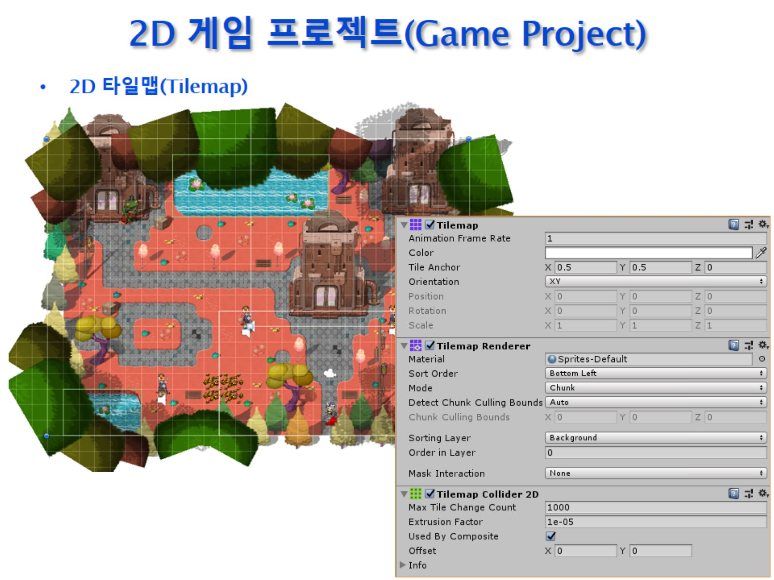
2D 게임 프로젝트(Game Project)

Slide 4
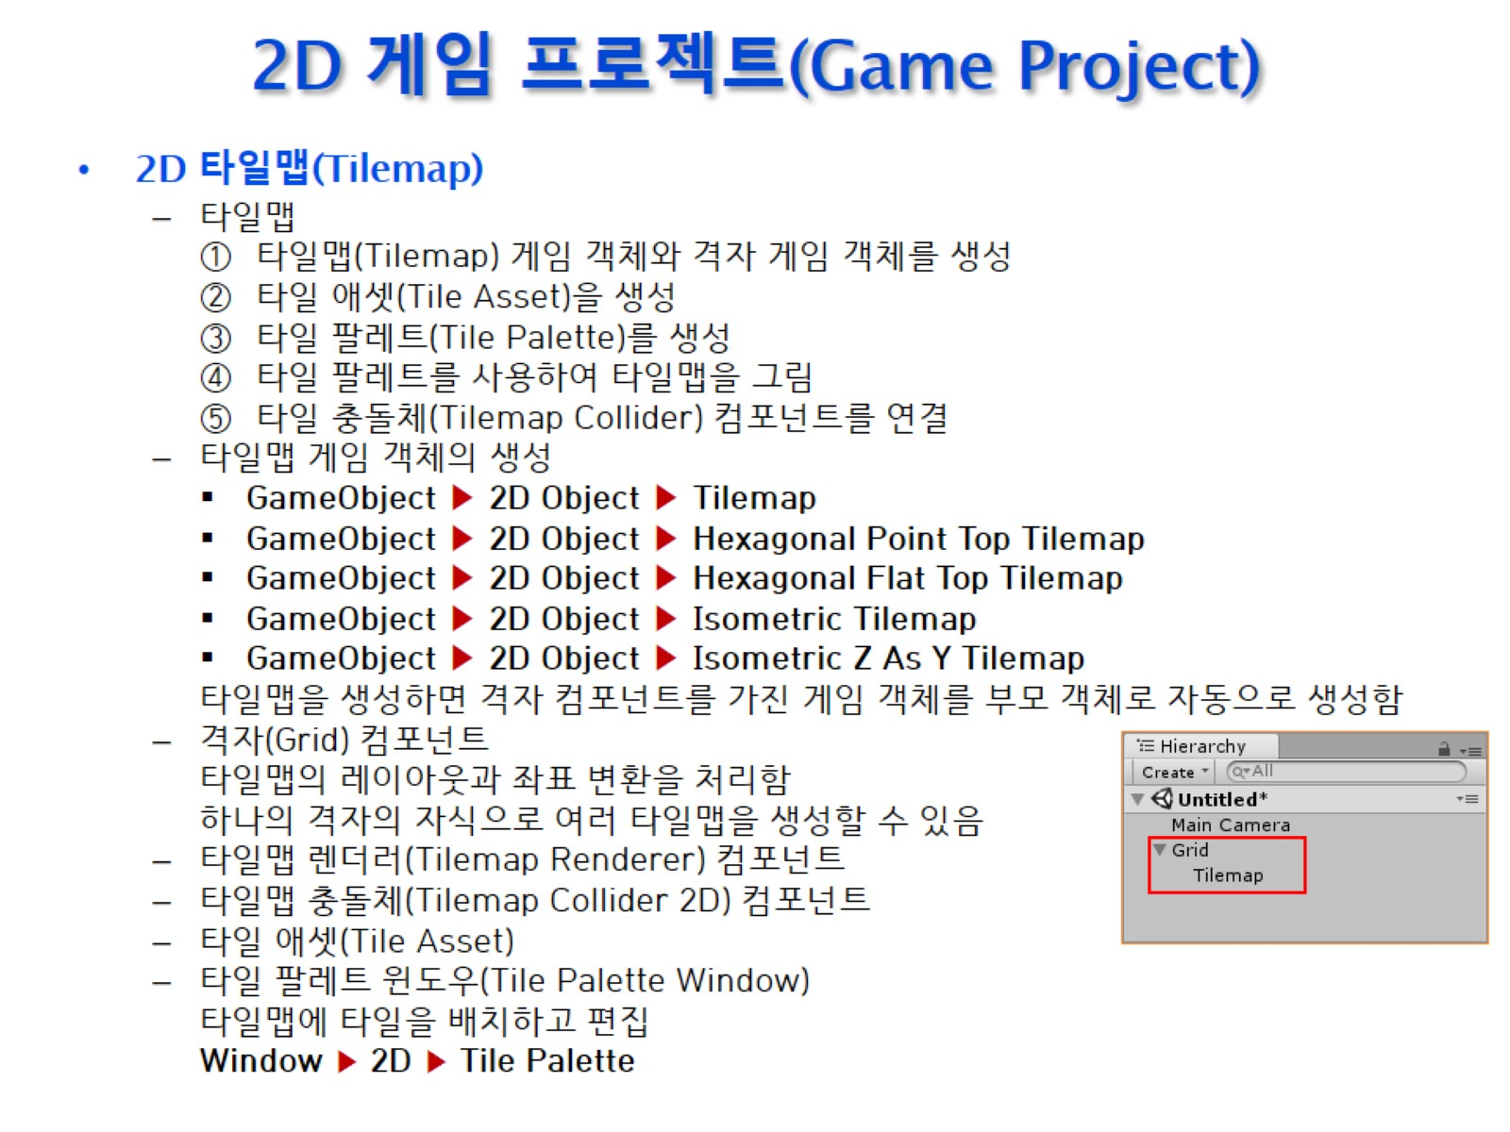
2D 게임 프로젝트(Game Project)

Slide 5
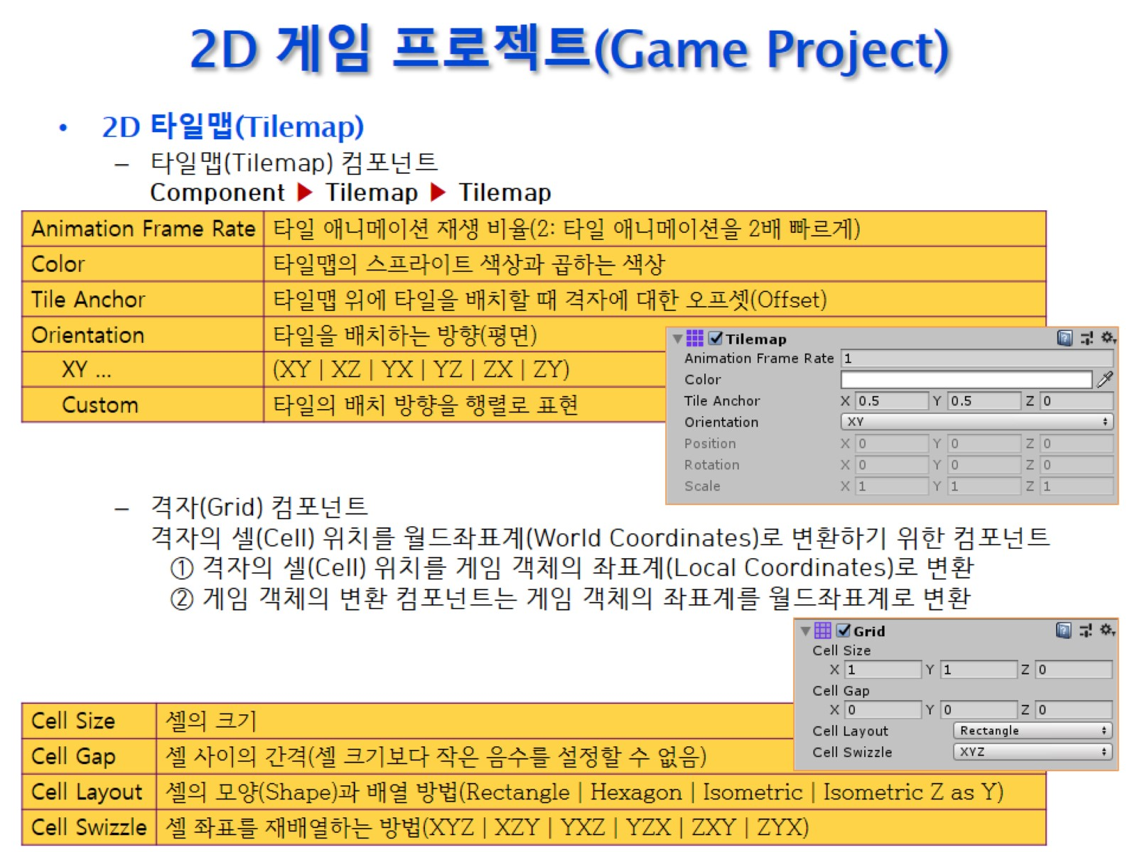
2D 게임 프로젝트(Game Project)

Slide 6
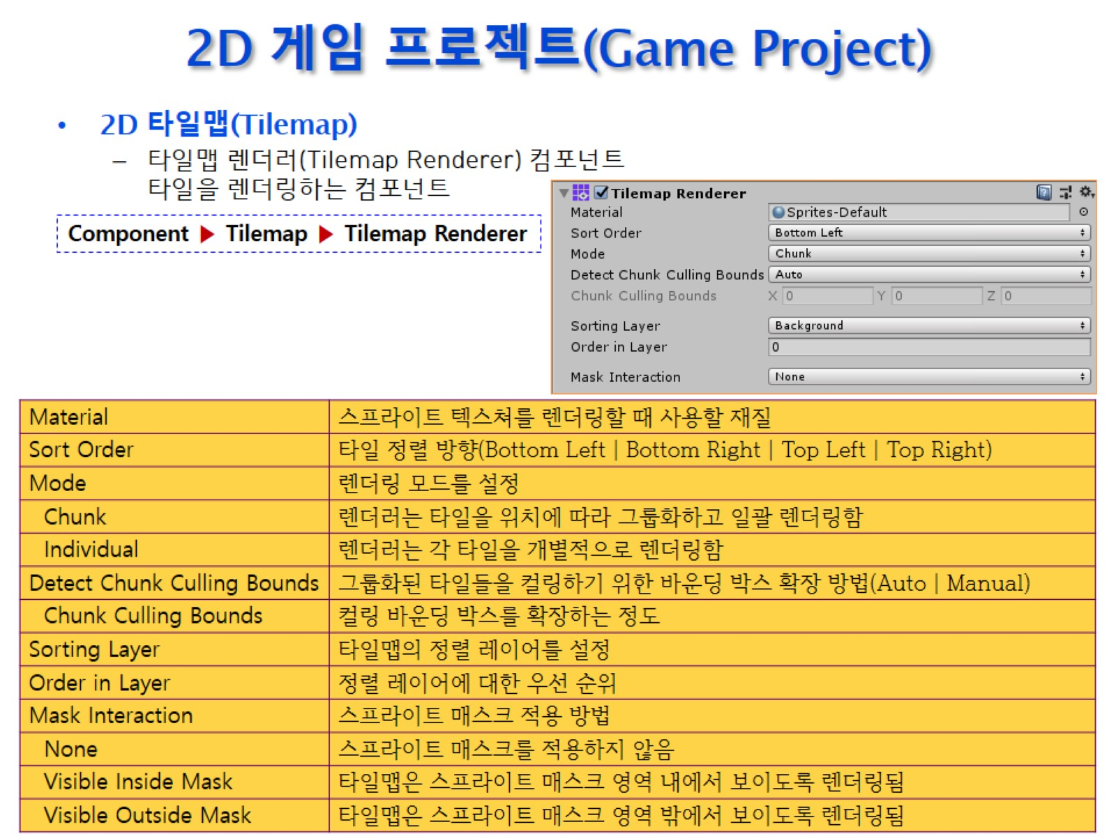
2D 게임 프로젝트(Game Project)

Slide 7
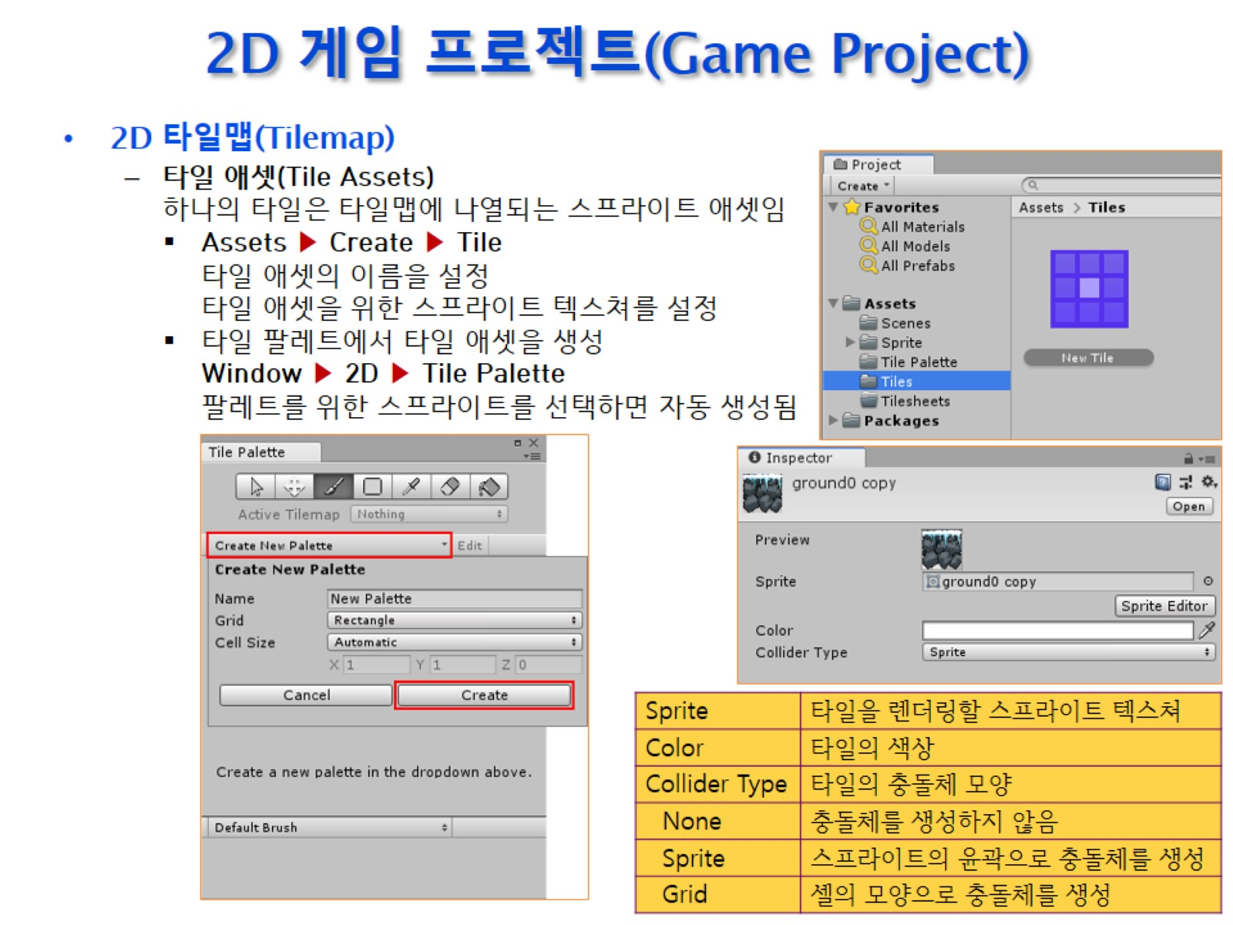
2D 게임 프로젝트(Game Project)

Slide 8
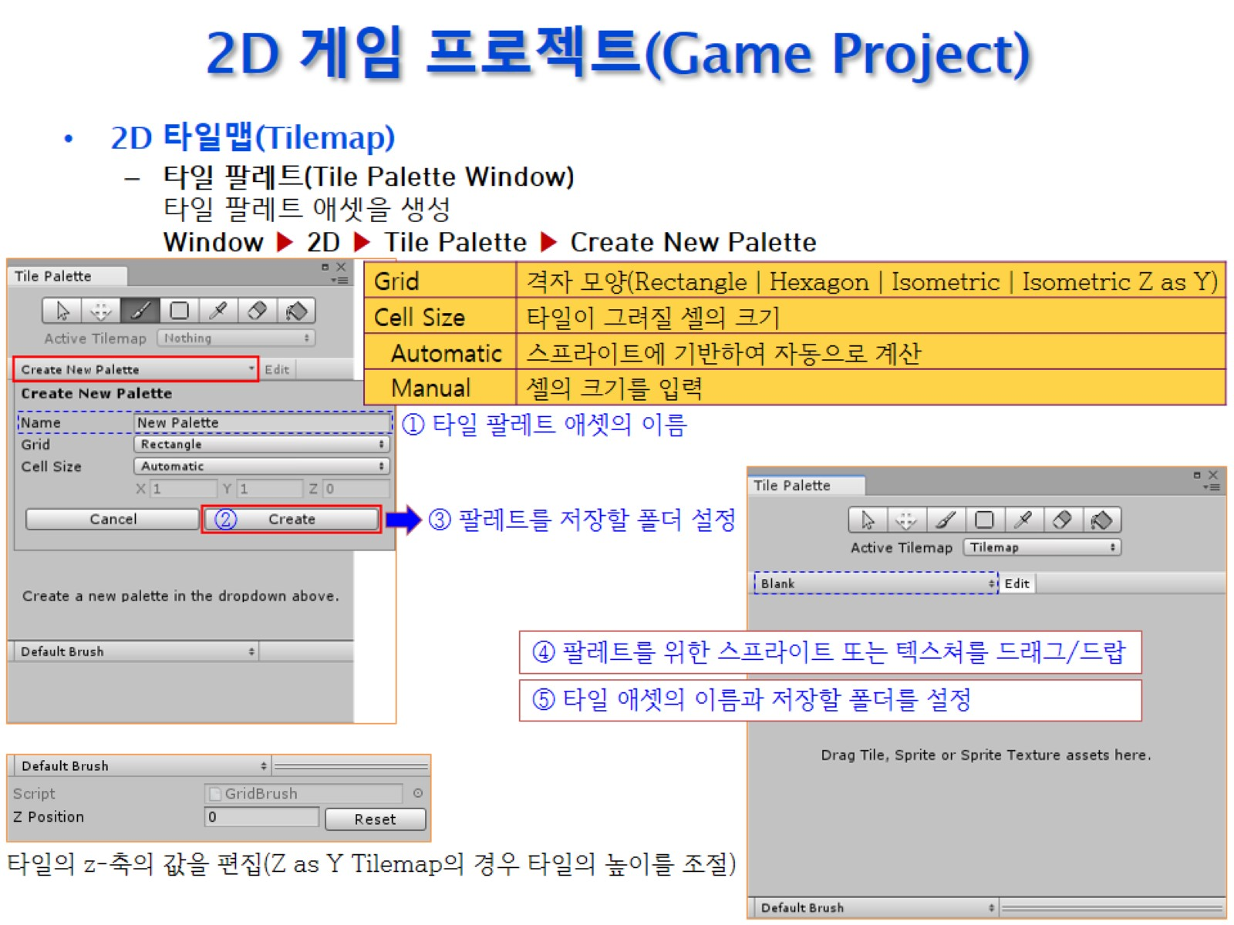
2D 게임 프로젝트(Game Project)

Slide 9
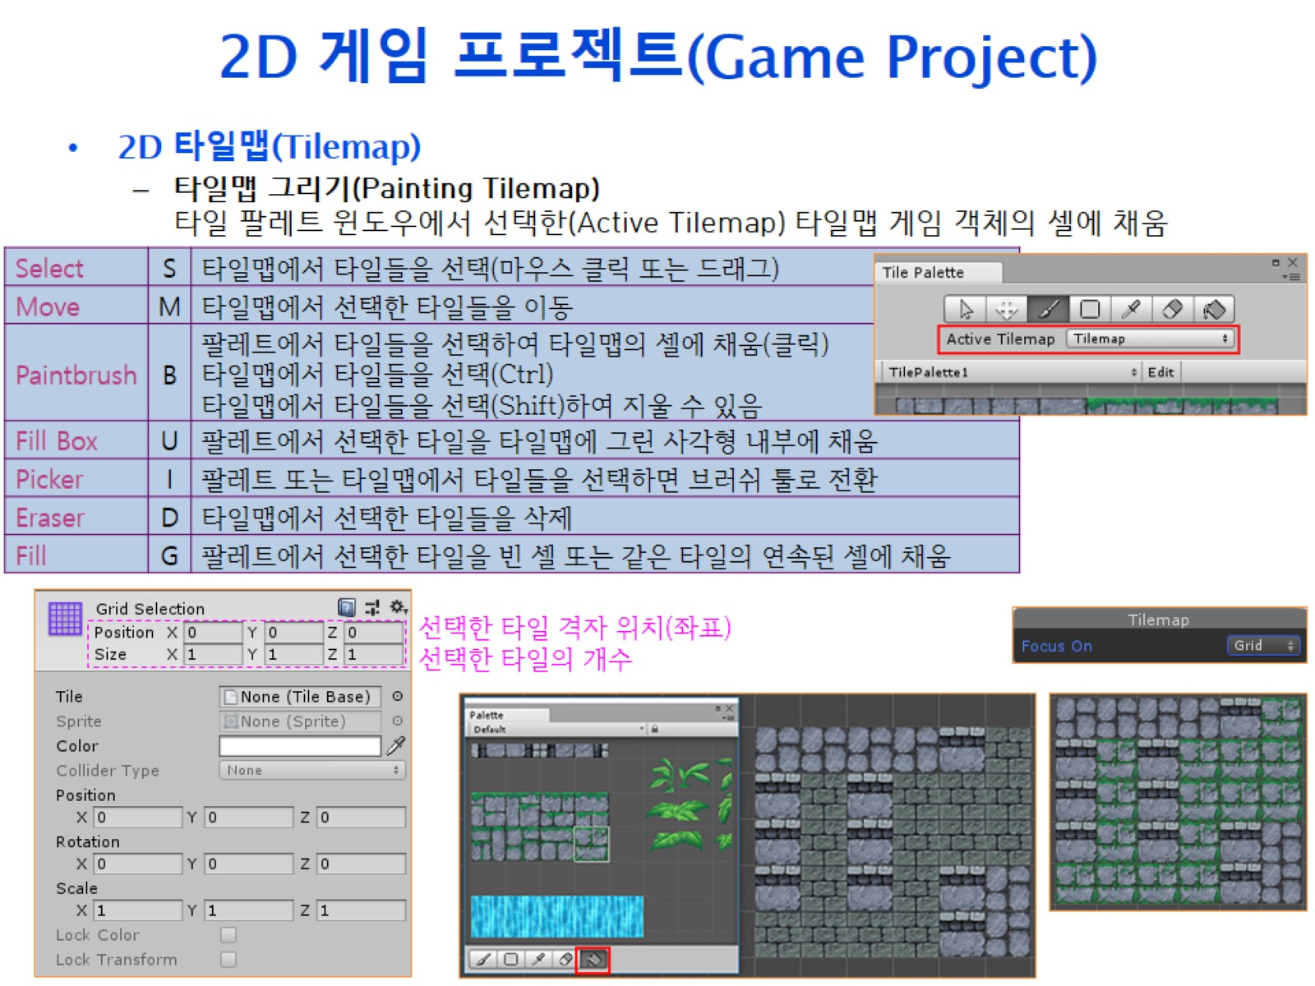
2D 게임 프로젝트(Game Project)

Slide 10
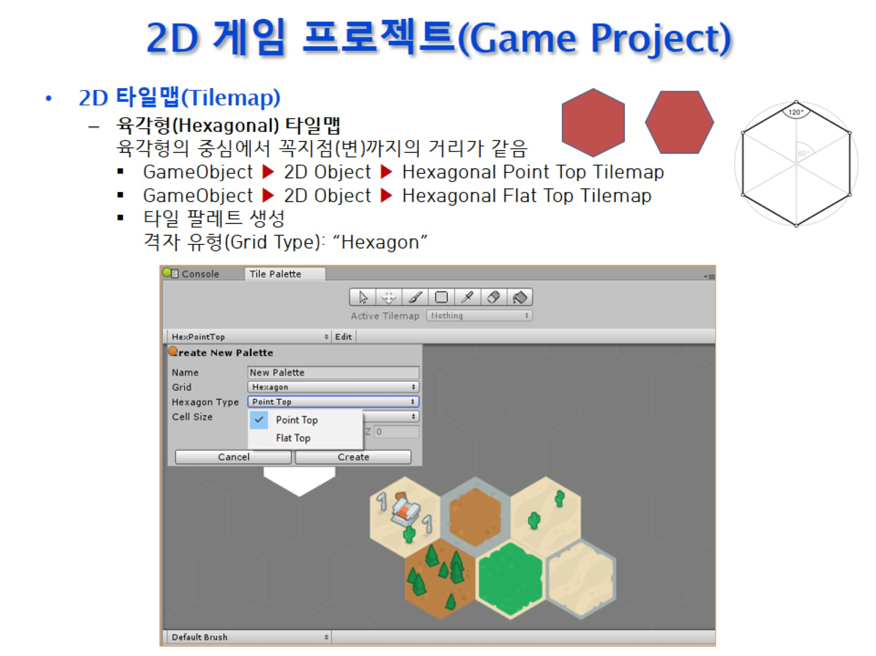
2D 게임 프로젝트(Game Project)

Slide 11
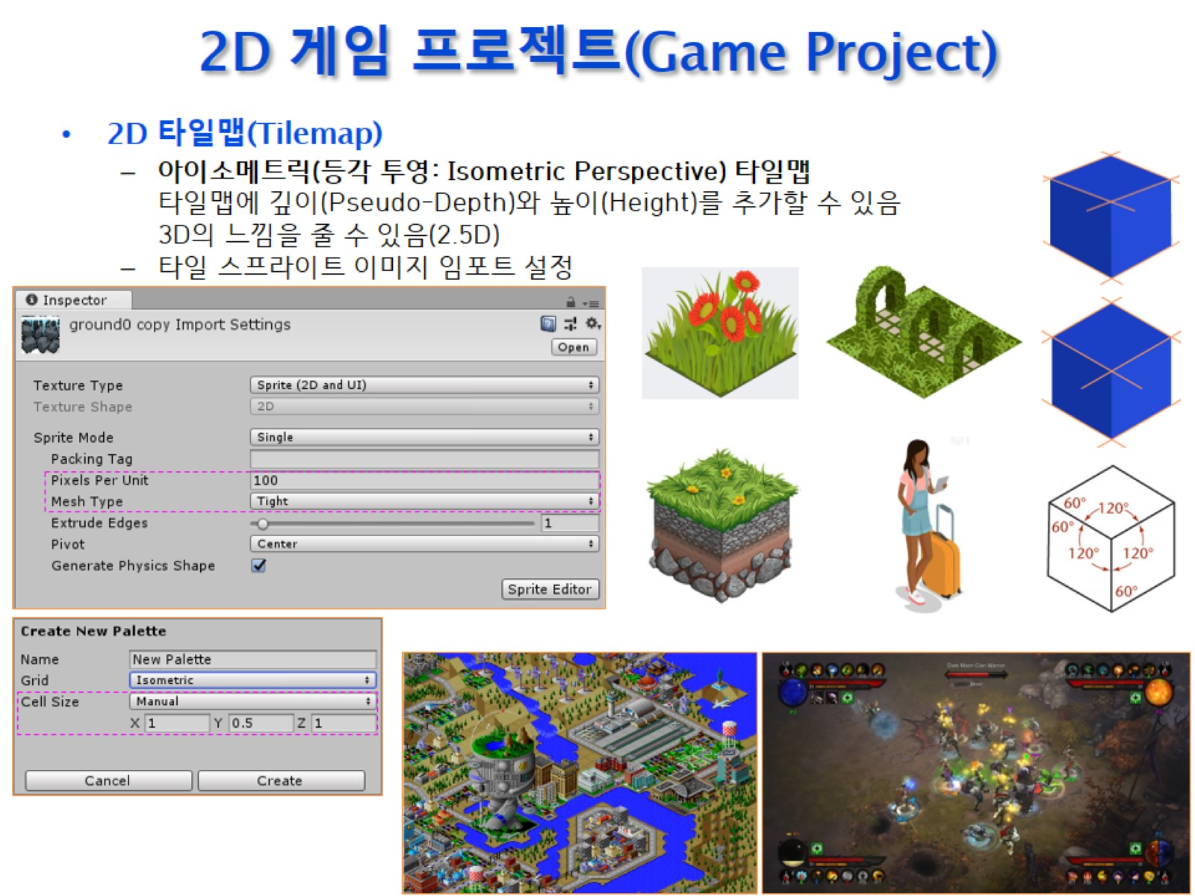
2D 게임 프로젝트(Game Project)

Slide 12
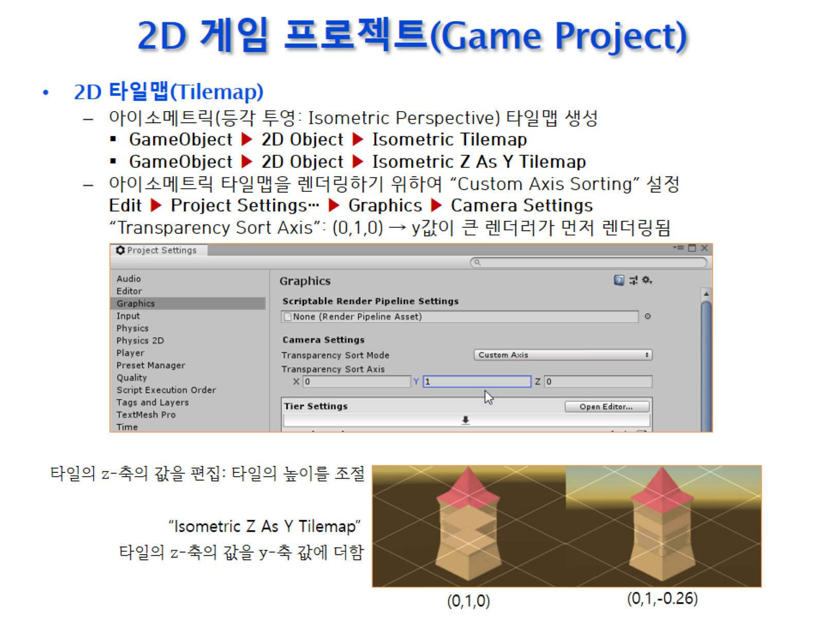
2D 게임 프로젝트(Game Project)

Slide 13
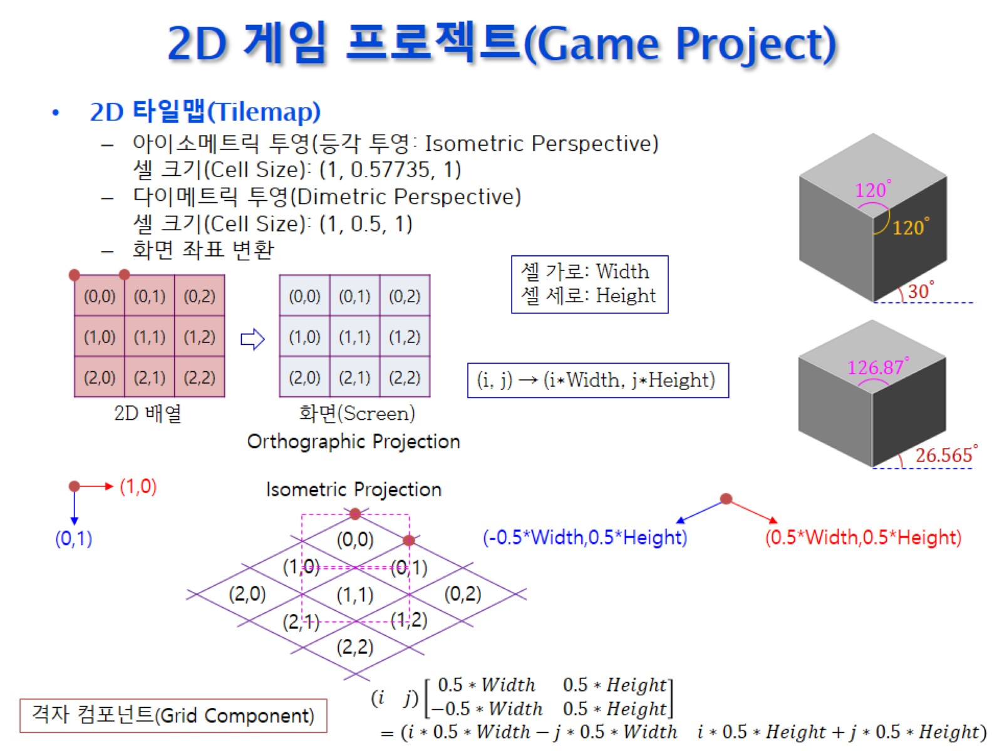
2D 게임 프로젝트(Game Project)

Slide 14
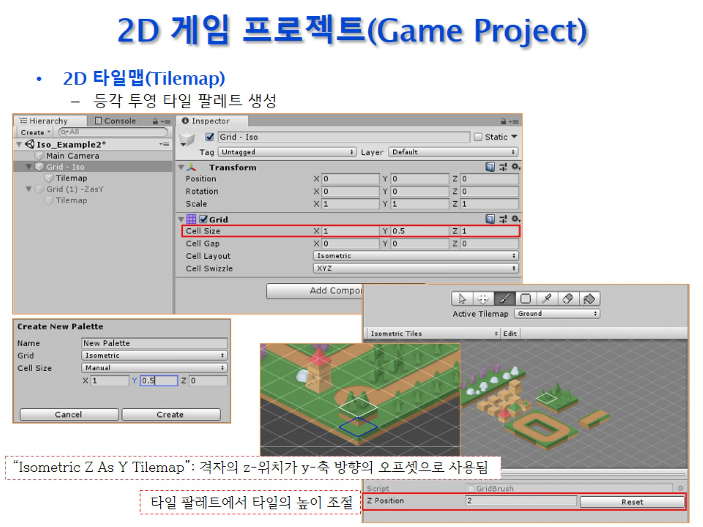
2D 게임 프로젝트(Game Project)

Slide 15
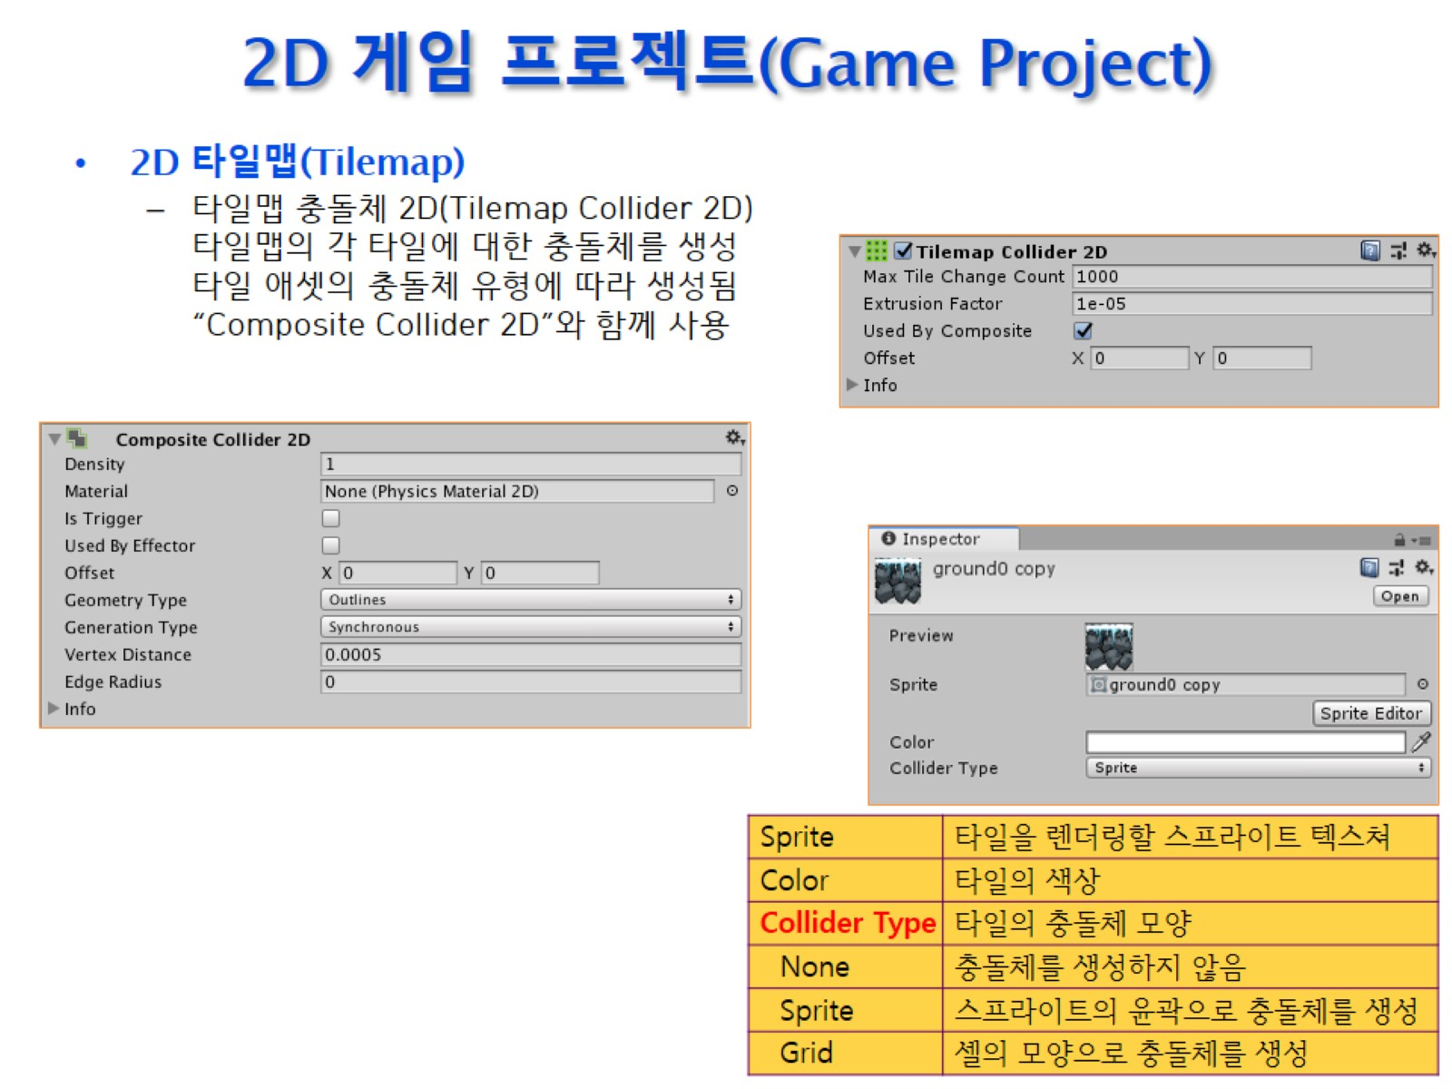
2D 게임 프로젝트(Game Project)

